Slide 1

巿場長期只有上漲
Clubhouse 輕鬆 聊 投資
CLEC 投資理財頻道
2024年12月28日

Slide 2

`
市場震盪於我無關！
國際局勢與我無關！
市場分析與我無關！
財務報表與我無關！
經濟局勢與我無關！
所有一切與我無關！
無視市場聲色起浮！
安
心

Slide 3
免責宣告
自2023年7月起，我們已開始註銷「CLEC 教育學院」公司登記與非營利組織程序，並將所有名稱更改為「CLEC 投資理財頻道」，原為「CLEC 投資理財教育學院」。還是會用CLEC ，提醒大家，除非為James Chen本人，否則與我們無關，請勿受騙。
我們影片及相關內容僅供教育目的，無營利行為。我們沒有任何討論群組或社团，如果有人邀请您加入，請小心詐騙。
我們近二十多年來一直致力於義務教學，從未從中獲利。請勿相信任何收費的投資建議。雖然YouTube影片可能出現廣告，但這不是我們所能控制，也不會從中獲利。
我們提供的所有資訊僅為個人經驗分享，並非專業投資顧問（Certified Financial Advisor/Planner）建議。投資決策應基於個人研究，不應僅依賴影片內容。
投資風險高，可能導致重大損失。如果您無法承受短期內超過10%的虧損或幾年內超過20%的下跌， 則建議不要投資。請注意自己的現金流安全，並充分理解我們的投資哲學後再行動。投資需謹慎， 所有決策均需自行負責。

Slide 4
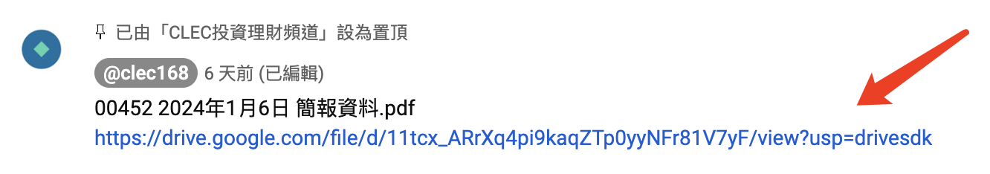
YouTube留言區有我的置頂留言，提供講義下載和相關連結資訊。

Slide 5
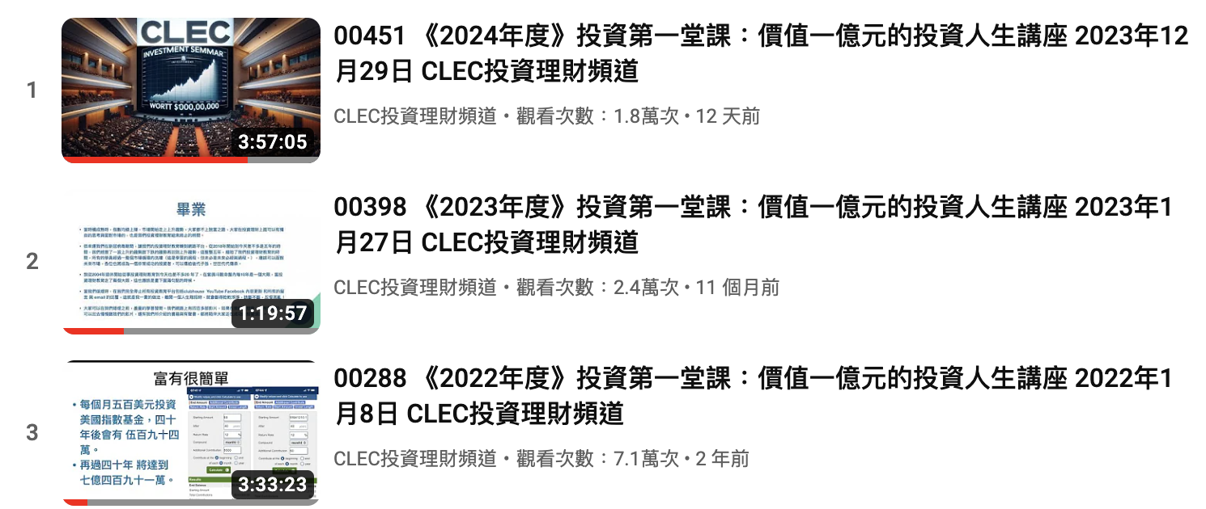
新朋友請先看我們頻道以下影片：

Slide 6
不學習就盲目投資是危險的。
觀看我們的影片並提出具體問題，包含：
影片編號和問題出現的時間點。
看過影片後提問是最有效的學習方法。

Slide 7
CLEC沒有討論群組，我們沒有授權任何人做任何事。
我們無法知道任何群的成員組成與目的，容易遭有心人士混入。

Slide 8
我們推薦的投資主要是納斯達克100指數基金QQQ及各國相應發行的當地ETF。
不要全信理財專員的建議，包括Charles Schwab financial consultant。他們可以協助開戶，但不建議完全採納他們所提的ETF或其他理財產品。
長期來看，納斯達克100指數基金和S&P 500指數基金是表現最佳的投資。除此之外的個股、基金和理財產品，通常不利於投資成功，應予以避免。

Slide 9
我們建議100%投資納斯達克100指數基金。
在美國：建議購買QQQ或資金較少的情況下購買QQQM，現金則可投資Money market SWVXX或短期票券BIL、SGOV。
台灣投資者：推薦富邦NASDAQ 00662，現金則投資中國信託美國政府0至1年期債券ETF基金〈00864B.TW〉。
中國投資者：建議投資513100/513300/160213/159941/161130/159660。
香港投資者：可選擇HKD 3086、USD 9086、ETF 2834（港元）/9834（美元）。
加拿大投資者：建議換成美金直接買QQQ，或加幣投資QQC.TO/ETF (HXQ.TO)。
澳洲投資者：推薦購買NDQ。
英國投資者：建議投資iShares VII Public Limited Company - iShares NASDAQ 100 UCITS ETF (CNDX.L)美金計價；歐洲則推薦EQQQ、CSPX.L。
巴西：近期推出的納斯達克指數基金為NASD11。
日本投資者：可選擇2568/1545/2631。
馬來西亞和新加坡公民：可透過輝立證券poems cash plus交易賬戶購買美國QQQ。
韓國：推薦的QQQ ETF有368590.KS/133690.KS/367380.KS。

Slide 10
世界最佳美國那斯達克100指數投資.docx
https://docs.google.com/file/d/1RMnRsR82hQGj9T7dTZqs5A9q_p4lmbwa/edit?usp=docslist_api&filetype=msword

Slide 11
從2018年起，我們在YouTube上保留了所有影片，供大家按時間順序學習投資。
影片內容反映了當時市場狀況和正確的投資決策，但隨時間變化，某些策略可能不再適用，這些都是寶貴的學習資源。
觀看者應結合當時市場情況來思考影片內容，並培養自己的思考和判斷能力。
我們早期的投資建議包括某些個股和一般基金，雖然當時是良好的投資選擇，但合適的投資標的也需考量個人的風險承受能力和投資策略。

Slide 12
投資者永遠極度樂觀！
投資者永遠迎向陽光！
市場終將上漲！
投資需要忍耐！
財富值得等待！

Slide 13
訂閱、留言、按👍、轉發分享
Apple Podcast 記得給五顆 ⭐️
訂閱才能收到市場即時訊息

Slide 14
市場
永遠持續上漲
只漲不跌

Slide 15
* 对于欧洲投资者，可用的 ETF 列于此处 : https://www.justetf.com/en/how-to/nasdaq-100-etfs.html,
ETF Screener | justETF
https://www.justetf.com/en/search.html?search=ETFS
在PEA账户中，Amundi Nasdaq-100 Daily (2x) Leverged UCITS ETF Acc (https://www.justetf.com/en/etf-profile.html?isin=FR0010342592#overview)，可用于重新再平衡, PEA的主要缺点是我们的投资不能超过 150,000 欧元.

Slide 16
@maggieli9961
在這裡分享一下我在英國使用IB戶口的經驗。由於英國IB無法在沒有英鎊現金的情況下提取英鎊，我每月會用美元兌換所需的英鎊，帳戶因此會顯示美元負餘額。目前美元利率約為5.83%，但我在IB持有短期美國國債的利息可用以抵銷借貸利息成本。目前是試驗性質，不知道其他群友是否有更好的操作方式？
James : 感謝你的資訊。這就是 如融資借款。只是借出來的錢沒有再投資。
只要控制好安全資產配置，也是一個途徑。

Slide 17
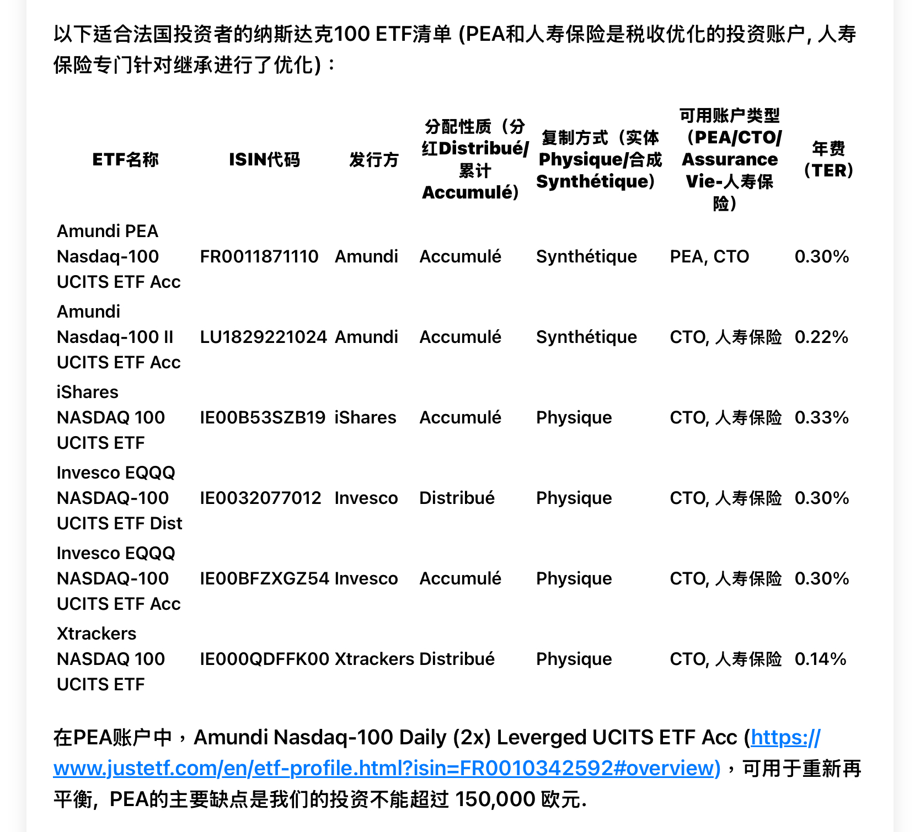

Slide 18
適合免稅賬戶的槓桿基金有一隻3倍的，LQQ3，https://finance.yahoo.com/quote/LQQ3.L/，GBP計價。
英國大部分的券商平台都不支持買進3倍槓桿，目前知道的是有一家大型的券商經過簡單考試後支持，https://www.hl.co.uk Hargreaves Lansdown，一些小規模網絡券商如T212可以購買，但不在此考慮範疇。
因此，兩位小朋友的免稅帳戶，我會以Beta1.2來配置：
EQQQ 60%，3倍 LQQ3 20%，MMF 20%，聰明再平衡。

Slide 19
世界局勢與我何干；所有的世界局勢改變不了：
用蘋果手機
改變不了在亞瑪遜購物
改變不了特斯拉銷售需求
改變不了輝達人工智慧晶片大量需求。
改變不了人類科技進步，
改變不了美國公司創新發展。

Slide 20
單純的 兩倍槓桿基金風險是兩倍，但回報只有1.4倍。但長期回報會高過兩倍。
兩倍槓桿年化報酬雖然只有 1.4倍，也就走 如果QQQ回報年化報酬 14%，QLD 年化報酬不是28%而是只有 19.6%（ 14% x 1.4)年化報酬。
二十年，QQQ 以年化報酬14%，將上漲 13.74倍。而QLD 年化報酬 19.6% 二十年將達35.86倍，是QQQ 成長的2.6倍。所以，年化報酬會跟長期增幅的關係不是等比關係。
兩倍槓桿的年化報酬不是原型基金的兩倍，這一點都不影響兩倍槓桿的回報超過原型基金兩倍以上。
搭配現金之後，槓桿基金與現金的組合風險降低，再平衡槓桿基金達到兩倍回報，我們留了更多現金，聰明再平衡，回報績效反而更好。
所以，槓桿基金最大功能就是與現金的資產配置。降低全倉 原型基金，沒有現金的風險。

Slide 21
應該具備「市場遠比最絕頂聰明的個別股市參與者更聰明」的思維。
意圖選股與判斷市場進出場時機，不僅會付出昂貴的代價，最終也一定徒勞無功。
多頭無師傅。當市場上漲的時候大家都看不起指數積金的回報，到處都是股神說自己投資的個股有多神。當市場大跌的時候，這些股神自然就會消失。

Slide 22
世界是華爾借所控制。
股權是華爾街的資產組成部份。
當你擁有華爾街的權值股票股權資產，你就擁有全世界。

Slide 23
這二十年來的教學，如果我不是分享投資，很多問題其實毋須去研究知其然。
但身為一個投資分享者，不能只滿足自己個人投資條件的投資知識，而是要滿足全天下人都能有的投資致富解決方案。我將從中受益。
雖然我們的投資和巴菲特的投資完全不一樣，但是從巴菲特的投資哲學讓我們的系統更加的完善。

Slide 24
投資指數基金雖然無需理會世界任何的動盪和所有的經濟數據，但是當你理解整個金融業的本質和經濟學與會計學和邏輯學的知識，你更能破除一些妖魔鬼怪的言論，讓我們可以持續堅持指數投資的道路。
我們現在的系統到目前為止算是完備，不知未來是否可以更精進，但是現在對於普遍的大眾每一個人在我們的系統都可以找到一個位置，也就是一個安全的資產配置的致富道路。
在所有安全資產配置裡面最重要的就是現金，而不是股票，不是債券，更不是回報，而是短期票券的現金，這是我們在市場是否能夠活著的最重要關鍵資產。

Slide 25
在金融與貨幣這方面是深不可側，當你越思考越清楚就越簡單，但是卻是一個非常重要的資本主義關鍵知識點大家盡量把它想清楚就會知道國與國之間的地位，就會知道自己在社會上的地位與財富如何分配。
更能看清楚，為什麼中國和一些新興國家試圖擺脫美元的依賴，因為你承認美元是世界儲備貨幣，你就成為美國的屬地，這是無庸置疑的。
現在全世界只要對美國出超，持有大量美元外匯存底的都是美國的屬地。
只有如歐元和英鎊（英國）對美國貿易沒有大量出超，而且他們是世界貨幣的主要組成部分（SDR ) ，只有外貿平衡的國家才有貨幣的自主權。
主權貨幣（法幣）是主權的表現。當你的法幣是依賴其他主權貨幣而發行（大量出超國。），就失去法幣的主權地位。
奴隸收地主的貨幣（借據 Note ) ，這奴隸永遠就會是奴隸，因為你不服從，地主可以撕毀貨幣承諾（欠錢最大。）。或地主可以逞罰（制裁）奴隸。

Slide 26
人生最快樂的是給予，而不是擁有。
當我們開始擁有很多之後，我們要想我們可以給予什麼，對這社會會有什麼幫忙，人生雖然可以沒有意義，但是在這過程裡面，我們要快樂，「給予」讓我們人生更豐富更快樂。
記住給予不是金錢上的給予，而是精神上與能量上的給予。

Slide 27
資本主義發展到極致，貧富差距持續擴大，這是其中一個副作用。
當然知本主義發展到極致，機器人的產出和資源無限供應，精神教育是缺乏的，不知人活著做什麼，而放棄自己。
還有社會存在系統化的歧視，一些弱勢的族群在社會上長期沒有得到公平的待遇，社會有系統化的歧視，讓他們失業，失去家庭，無法好好照顧子女，這都是造成底層社會的問題。

Slide 28
美國是一個會計制度非常完善精準資本主義，他們衡量去面對這些零元購的成本，比所失去的商品更加的高，所以他們就覺得處理成本更高的時候就放任不處理。還有當零元購發生的時候，員工被告知不要與之爭鬥，因為保險公司不會理賠。
而且這些公司或店家所發生的損失，可以在保險上取得補償，所以這些是一個體制問題和思考邏輯的問題，在在以成本觀念為基礎，而不是以倫理道德考量。這是西方的思維與東方的思維不同的地方。
有些事我們也幫不上忙，當我們做不到就無視其存在，在森林中每天都有動物被殘殺，有些動物就是要被其他動物吃掉，天地不仁，而我們都沒看見森林裡面的殺戮，也就不存在。這是無能也是強大。

Slide 29
有些人被財富捆綁，被僵固的思考禁錮無法逃脫，聰明有智慧的會趕快支付稅金逃離監獄，與政府脫離關係。
很多人不捨得支付稅金，所以永遠待在牢裡。
富有聰明的人看未來。貧窮者自尋煩惱的眼光只釘在現在。
凡事專注永恆，你如何能夠永恆擺脫政府的控制這才是理財最終解決之道。

Slide 30
飲食是非常個人，每個人都不一樣，無法一種飲食適合所有人，只有自己探索知道什麼是和自己，所以，我通常不會給人飲食建議。
就如，投資，每個人都不一樣，如果用一個一體都適用的投資資產配置提供給大家，要不是自己無知，就是不知道自己無知。
每個人的資產配置都是唯一，不要拿別人的資產配置來服用，也不要隨便給他人做資產配置的建議，我們通常建議的資產配置都非常客製化，不要抄襲，要自己學會我們資產配置的精神，找出適合自己的資產配置。

Slide 31
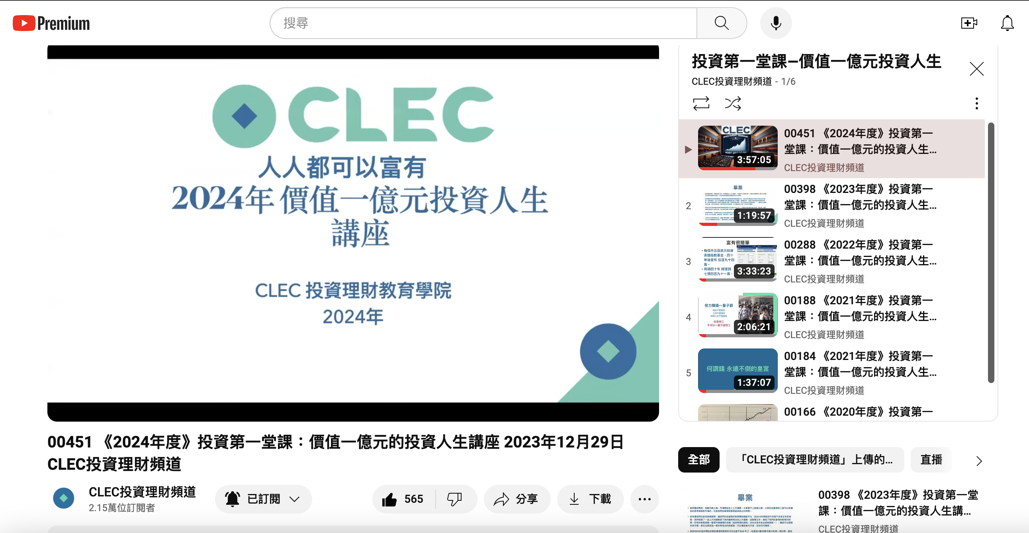
CLEC 投資理財教育學院
00451 《2024年度》投資第一堂課：價值一億元的投資人生講座 2023年12月29日 CLEC投資理財頻道
https://youtu.be/4FMjmyBpTzw

Slide 32
市場天天都上漲
很美好、很快樂
🍂🌷🌹🌸🌼🌺🌻
🌞💫✨🌟🌈🌈❤️

Slide 33
我們在 YouTube 留言區有置頂留言，可以下載講義，和其他相關連接資訊。
或寫email 給我
chenismoney@gmail.com
clec.hq.director@gmail.com

